Slide 2
Beijum woont Duurzaam

Slide 4
Enquête

Slide 5
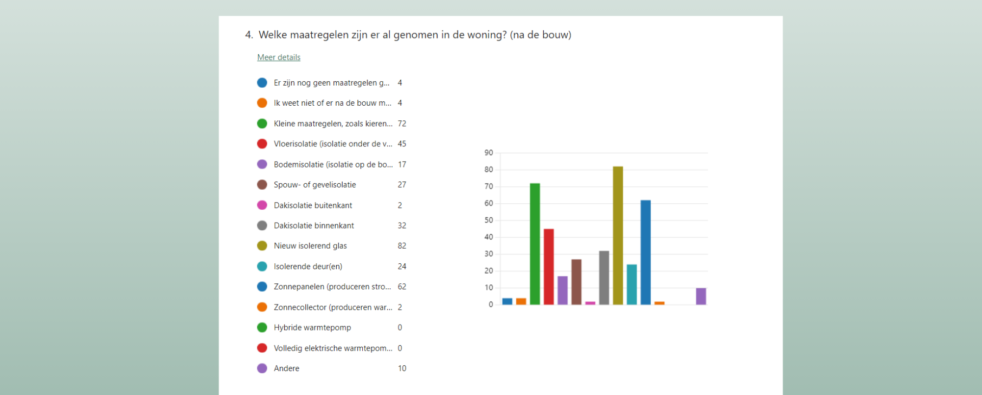

Slide 6
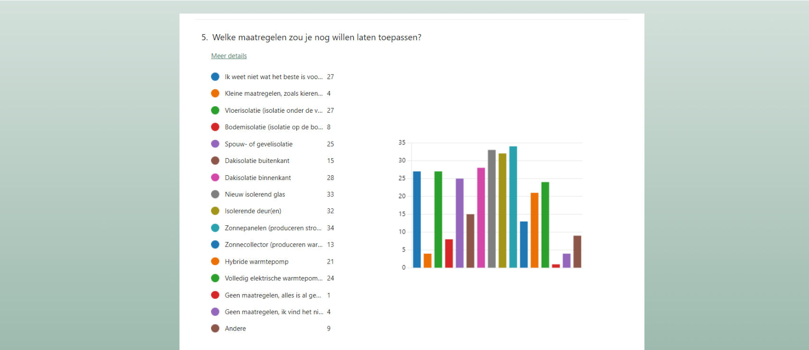

Slide 8
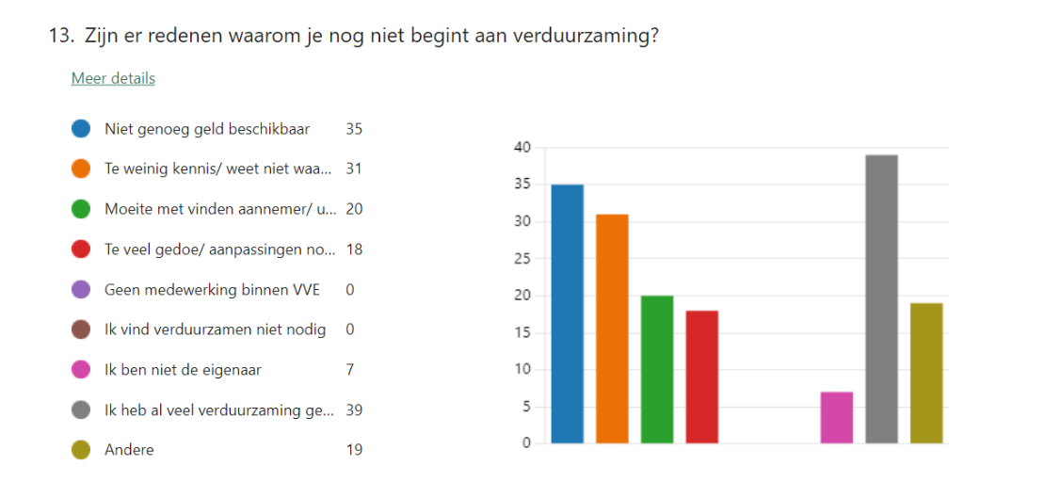

Slide 9
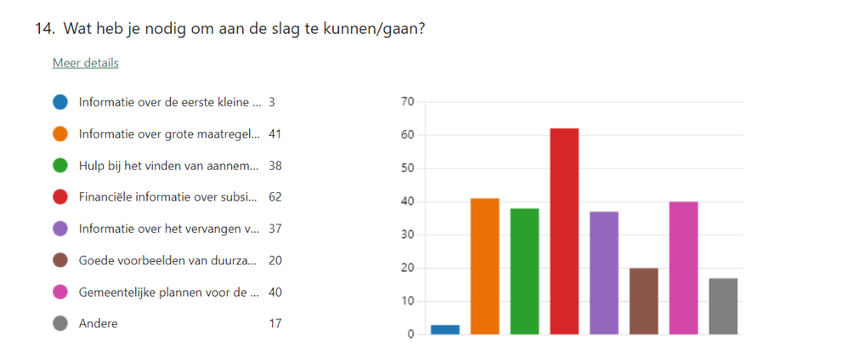

Slide 10
STAP 2
DUURZAAM
VERWARMEN
STAP 1
BESPAAR
ENERGIE
?

Slide 11
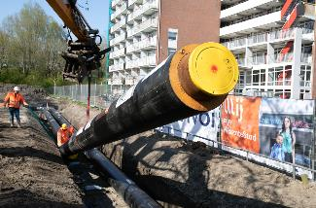
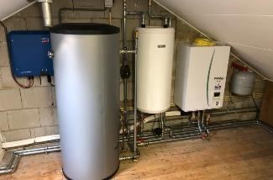
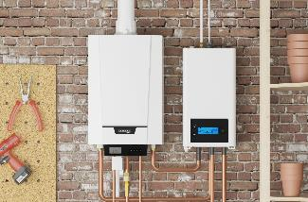
Verwarming
Categorieën in technieken voor
Warm water
WARMTENET
GEHEEL ELEKTRISCH
HYBRIDE

Slide 12
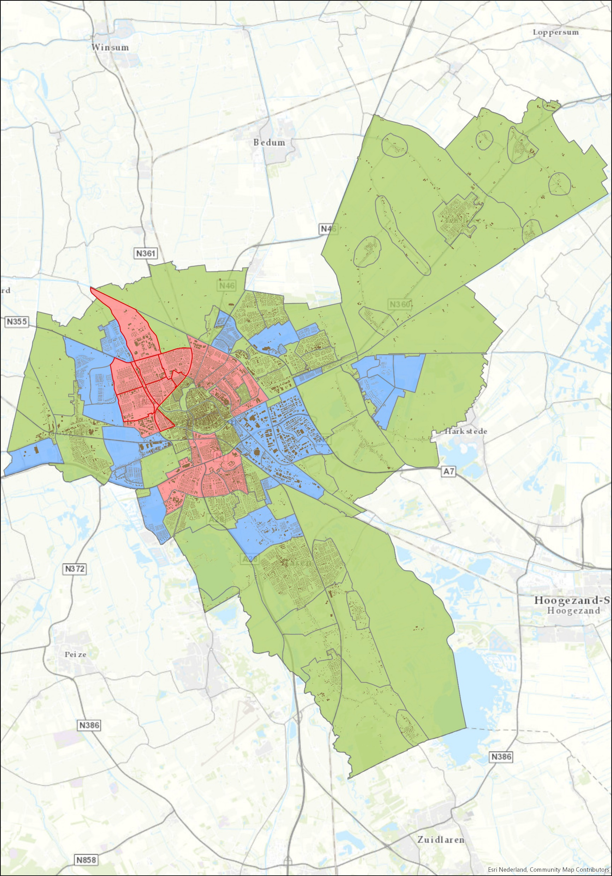

Slide 14
Tip Maak foto’s van het aanbrengen van de maatregelen. Dit heb je nodig voor de subsidie aanvraag

Slide 15
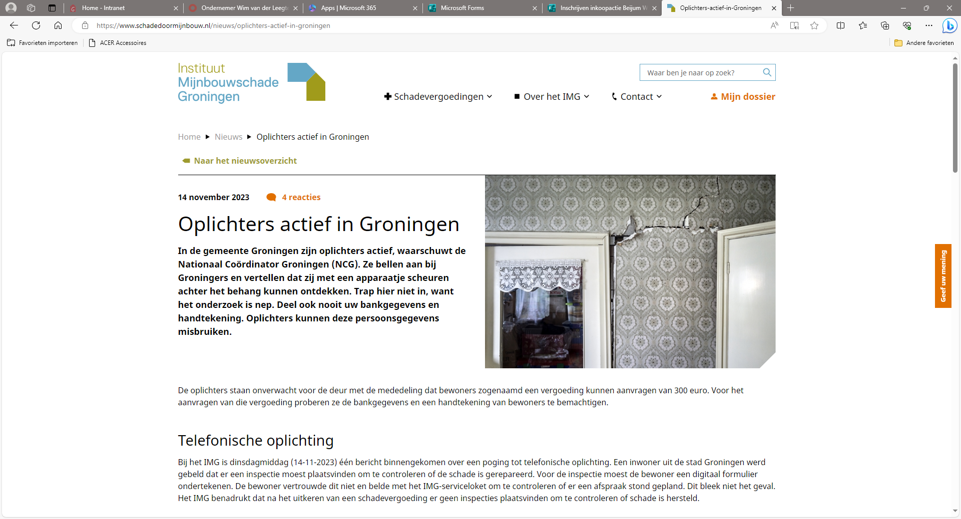
tip

Slide 16
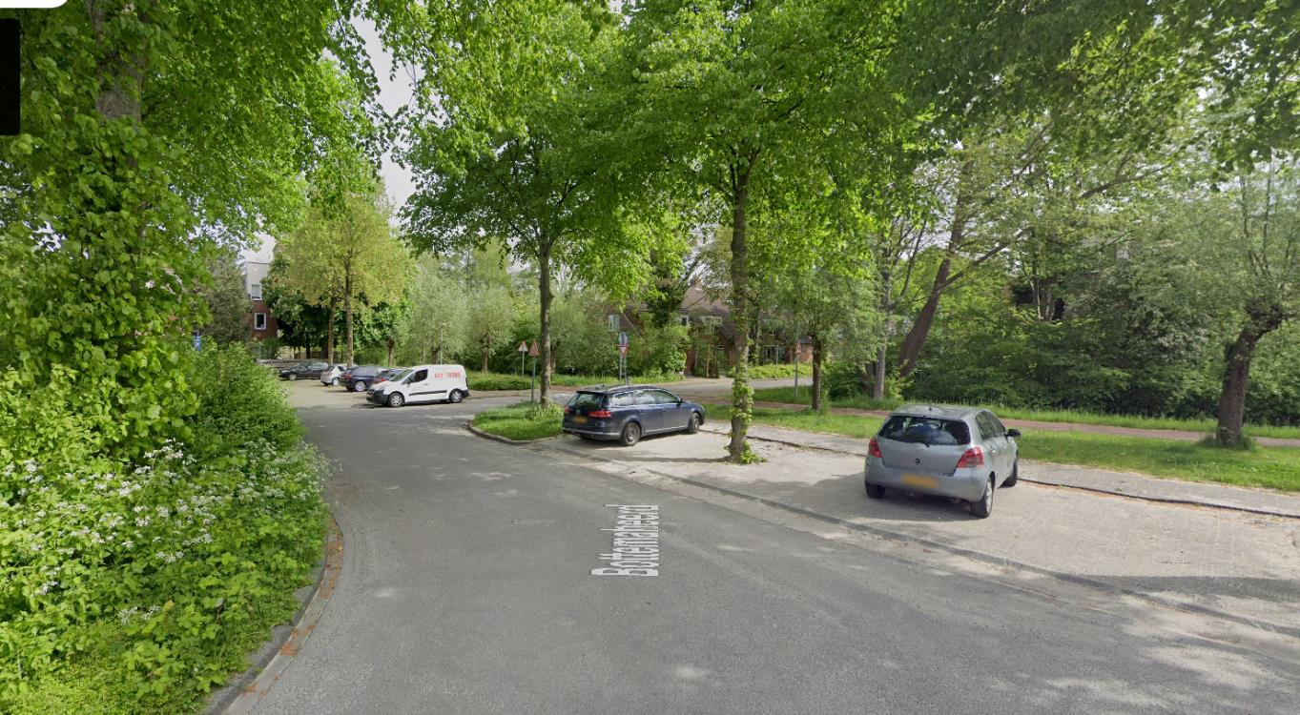
27 november Framaheerd / heerdenpad 19:00 tot 21:00

Slide 17
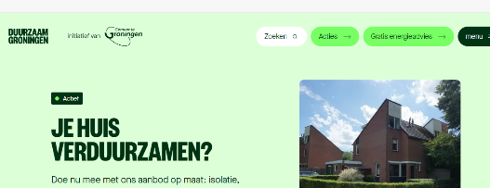
www.duurzaamgroningen.nl/acties/beijum

Slide 18
Vragen of opmerkingen: beijum@duurzaamgroningen.nl

